Slide 1
Щедрая Волга. Тольятти 2024
Летняя творческая школа
Тольяттинского колледжа искусств
имени Р.К.Щедрина

Slide 2
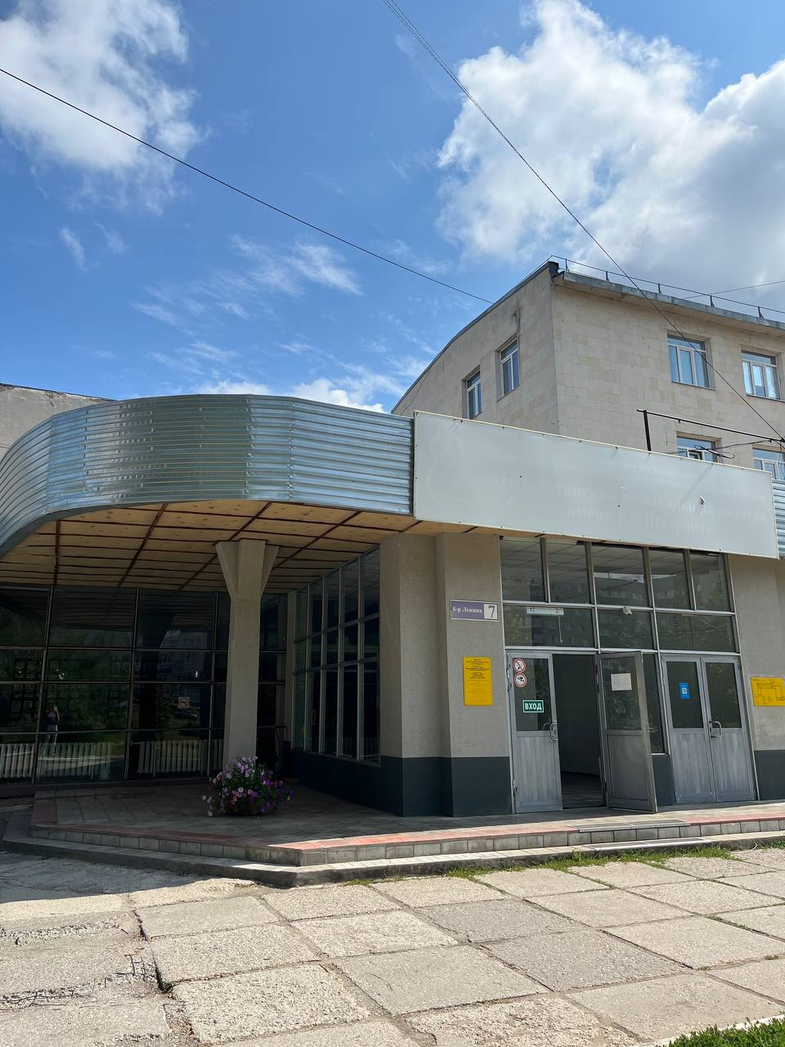
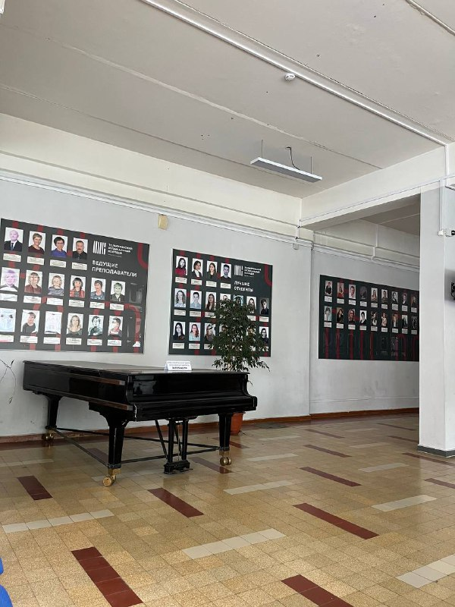
Сроки проведения
18.08.2024 – 30.08.2024
Место проведения
ГБПОУ СО «Тольяттинский колледж искусств
им. Р. К. Щедрина», г. Тольятти, б-р Ленина, д 7.

Slide 3
Организаторы
Нижегородская государственная консерватория
им. М.И. Глинки
Московская консерватория имени
П.И. Чайковского
Московский
педагогический
государственный университет
ГБПОУ СО «Тольяттинский колледж искусств
им. Р. К. Щедрина»
Администрация городского округа Тольятти
Самарский государственный институт культуры

Slide 4
Участники
Обучающиеся
детских музыкальных школ, школ искусств,
лицея искусств города Тольятти, Жигулёвска, Чапаевска, Сызрани, Димитровграда и др. городов
Студенты
Тольяттинского колледжа искусств
им. Р.К. Щедрина
* Участники присутствуют на занятиях, мастер-классах, концертных мероприятиях бесплатно.

Slide 5
Специализации
Музыкальное исполнительство
Фортепиано
Струнные инструменты (скрипка, альт)
Эстрадное пение

Slide 6
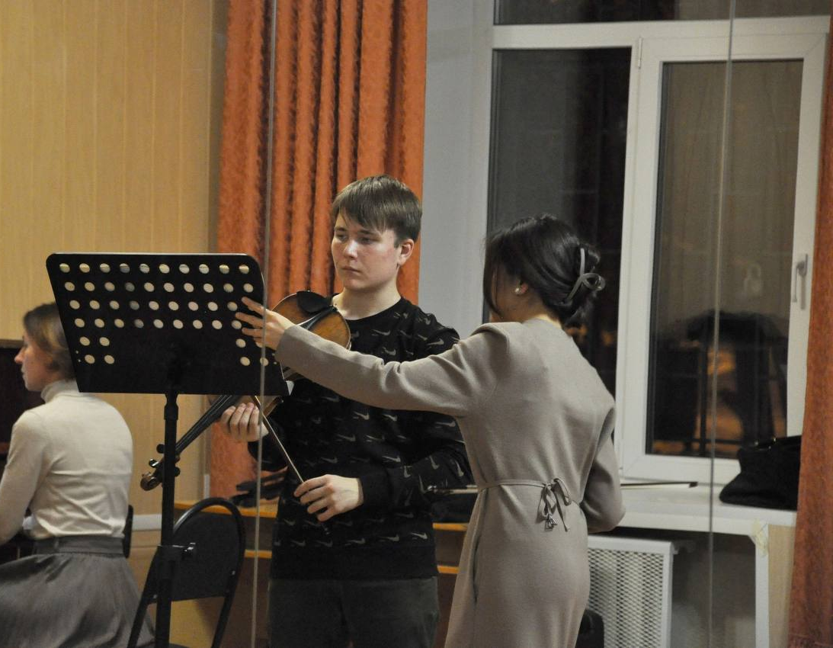
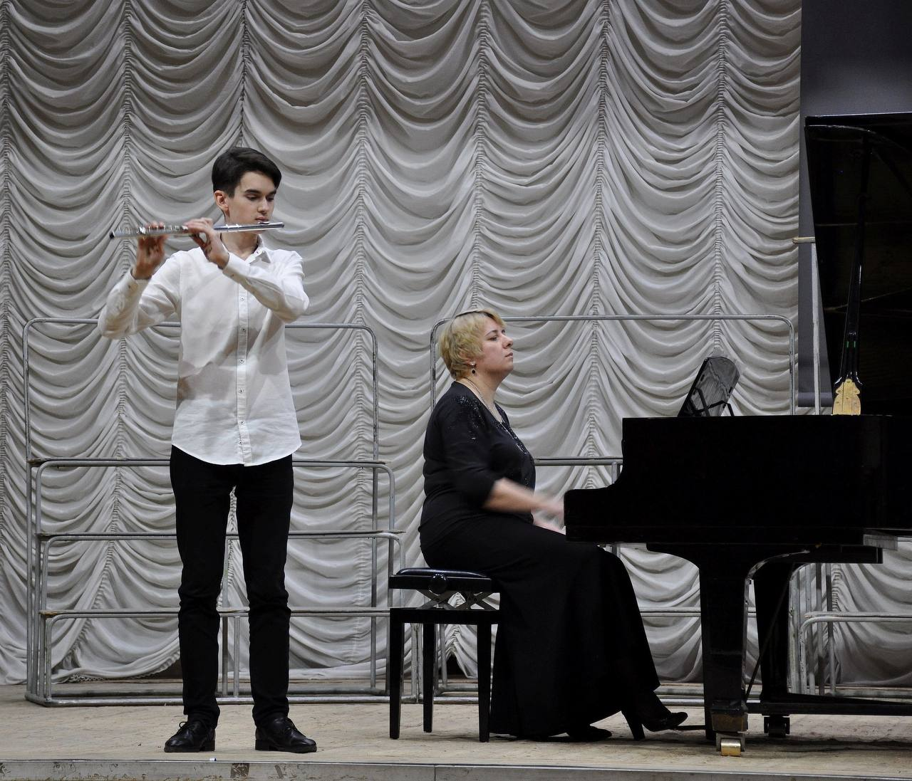
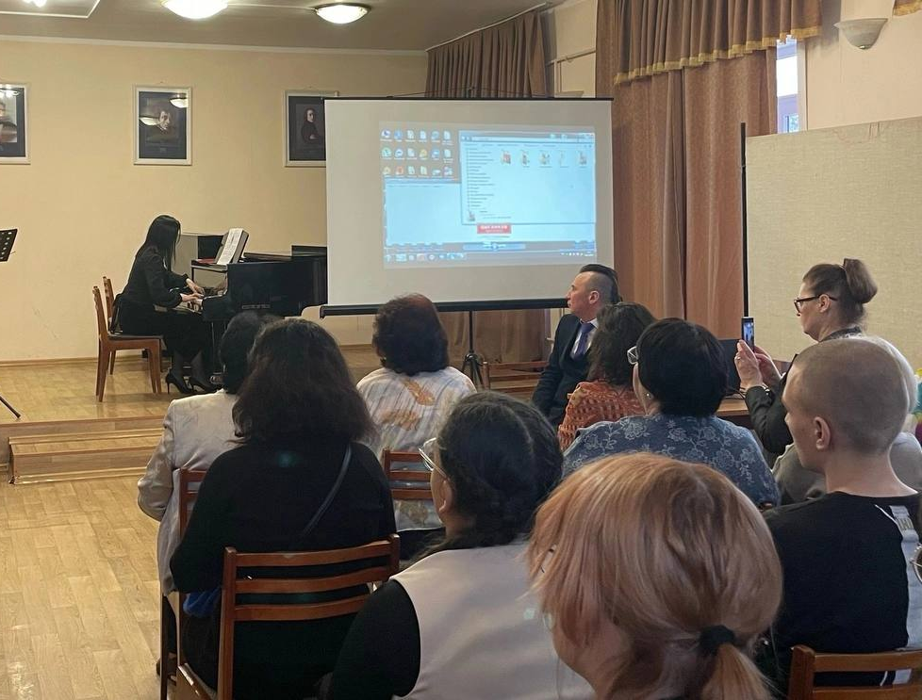
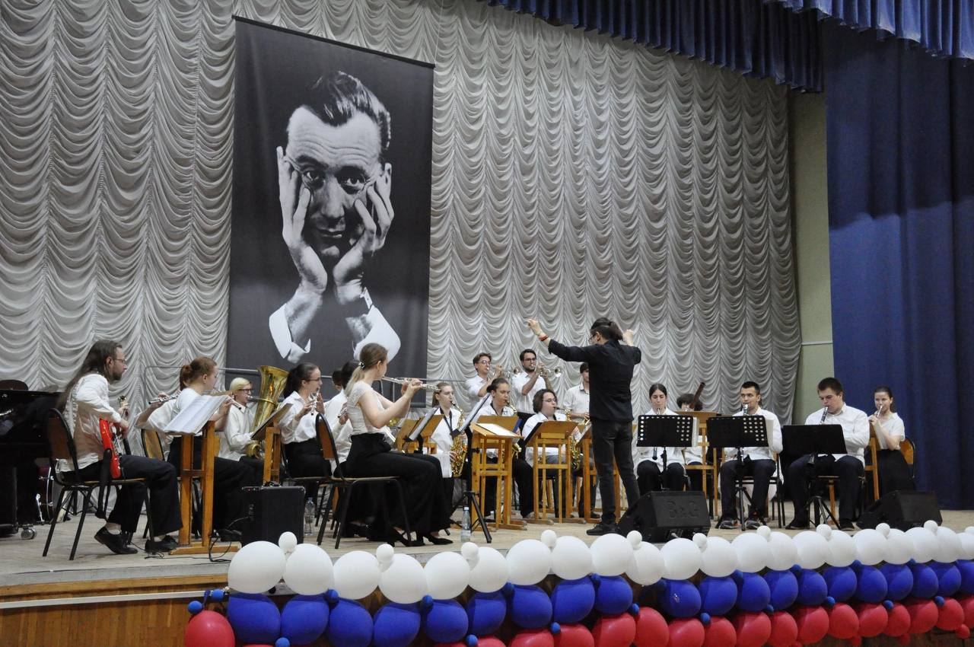
В программе
индивидуальные уроки по специальности
мастер-классы
ведущих музыкантов
концерты приглашённых гостей
экскурсии по городу и его окрестностям
посещение концерта Тольяттинской филармонии
отчётный концерт участников школы
творческие встречи с преподавателями
курсы повышения квалификации для преподавателей музыкальных учебных заведений

Slide 7
Расписание занятий
09:30 -10.15 | 1 занятие
10:20 -11.05 | 2 занятие
11:10 -11.55 | 3 занятие
12:00 -13.00 | ОБЕД
13:00 -14.45 | 4 занятие
14:50 -15.35 | 5 занятие
16:00 -17.00 | Творческие встречи, мастер-классы
Аудитории мастер-классов (КПК)
ФПО
Большой концертный зал, каб.68, 69
ОСИ
Малый концертный зал (каб.61)
ЭП
Каб.21
Кабинеты для самостоятельных занятий
25.08 День туристической программы

Slide 8
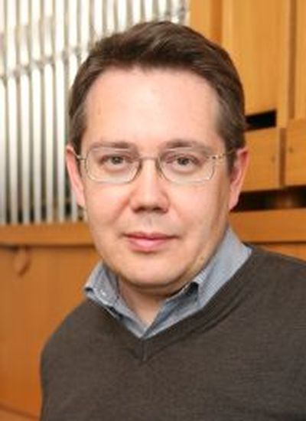
Преподаватели школы
Кудояров Рустем Наилевич
Фортепиано
Профессор Московской государственной консерватории имени П.И.Чайковского
Солист Москонцерта
Лауреат международных конкурсов

Slide 9
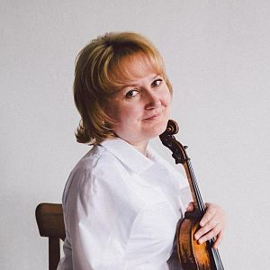
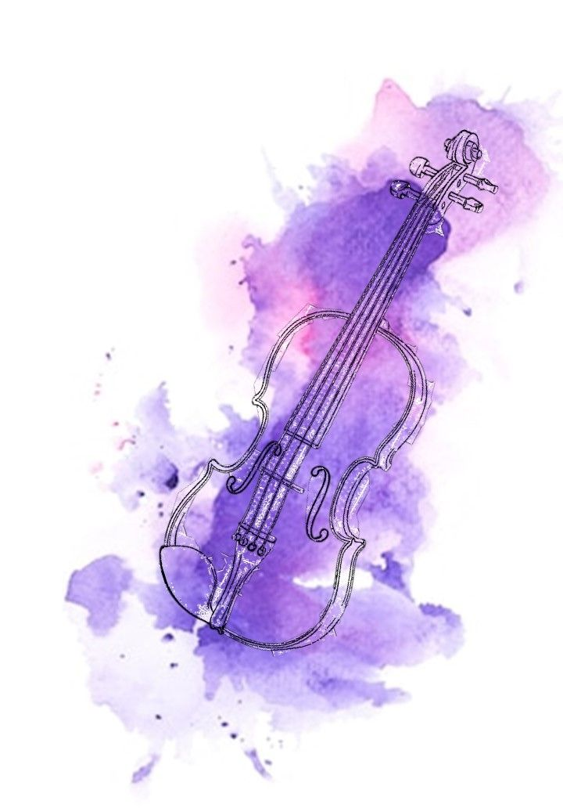
Преподаватели школы
Лежнева Ирина Витальевна
Скрипка
Заведующая кафедрой струнных инструментов, доцент Нижегородской государственной консерватории
имени М.И. Глинки
Кандидат искусствоведения
Лауреат международных конкурсов

Slide 10
Преподаватели школы
Дятлов Дмитрий Алексеевич
Фортепиано
Профессор кафедры фортепиано и музыковедения Самарского государственного института культуры
Доктор искусствоведения
Член Союза композиторов России Музыкальный журналист

Slide 11
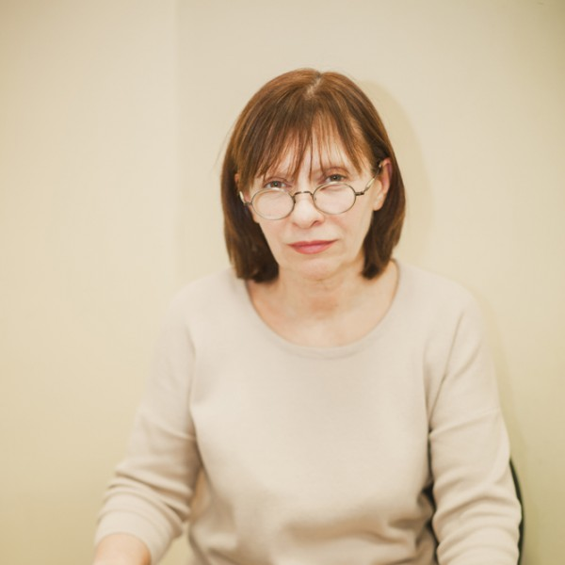
Преподаватели школы
Лавриненко Наталия Руслановна
Эстрадно-джазовое искусство
Заслуженный работник культуры РФ
Преподаватель, доцент Московского педагогического государственного университета кафедры эстрадно-джазового искусства
Участник телевизионных проектов «Битва хоров», «Секрет успеха»

Slide 12
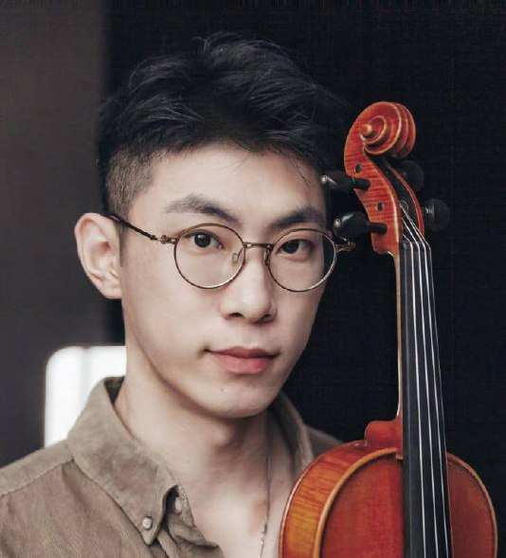
Гость из Китая
Лю Яшэ
Скрипка
Аспирант Нижегородской государственной консерватории им. М.И. Глинки
Лауреат международных конкурсов, ассистент-стажер ННГК им. М.И.Глинки (класс зав.кафедры, доцента И.В.Лежневой)

Slide 13
Правила подачи заявки на участие
Принять участие в летней творческой школе может любой
учащийся музыкальных учебных заведений начального и среднего звена (детская музыкальная школа, школа искусств, лицей искусств и т.д.)
Приём заявок
*Не забудьте оформить заявку,
согласие на обработку персональных данных и творческое резюме на учащегося.
Приём заявок осуществляется через
веб-форму на сайте
Тольяттинского колледжа искусств
по адресу https://tltcollegeofmusic.ru/
до 14.08.2024

Slide 14
Контакты
Ответственные лица по направлениям:
ФПО - Молчанова Татьяна Александровна
Струнные инструменты - Галямина Валентина Матвеевна
ЭП – Вовк Светлана Ивановна
Эл.почта so_tmuzk@samara.edu.ru
Телефон для справок: 26-03-48

